Slide 1
Fundamentos da Orientação a Objetos
Prof. Fabio Santos, D.Sc
Relacionamentos entre Classes
Herança - Generalização

Slide 2
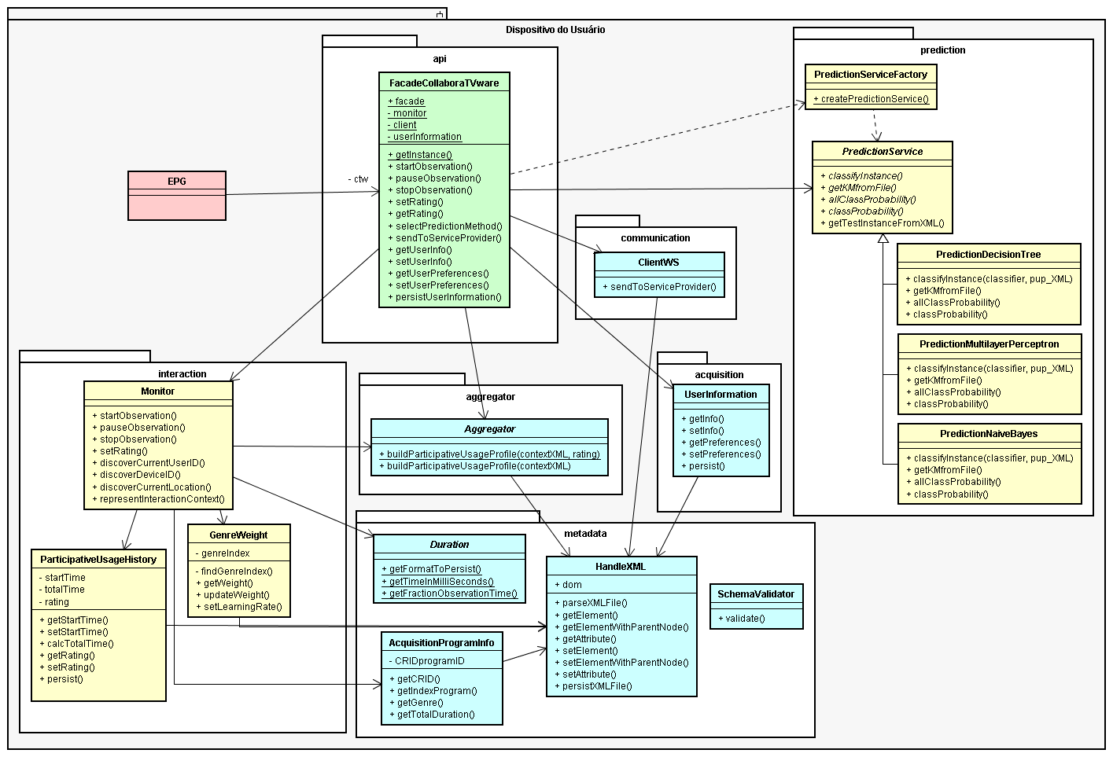
Relacionamento entre Classes Diagrama de Classes (UML)

Slide 3

Herança - Generalização
Existem situações na programação que torna-se necessária a reutilização de código.
De modo que seja evitada a necessidade de reimplementar código (refazer a roda).

Slide 4
Herança - Generalização
A solução pode ser implementar uma classe genérica (chamada de superclasse ou classe pai) composta por atributos e métodos comuns que são herdados por novas classes.

Slide 5
Exemplo
Pessoa
Por herança nome e idade são atributos que estão presentes em todos os objetos criados das classes Aluno e Professor
- nome
- idade
+ Pessoa()
Professor
Aluno
+salario
- matricula
+ Aluno()
+setMatricula(matricula)
+getMatricula()
+ Professo()
+setSalario(valor)
getSalario()

Slide 6
Herança - Generalização
O mecanismo que permite definir uma nova classe (subclasse) a partir de uma classe já existente (superclasse) é chamado de herança.
Ao se estabelecer uma heranca a subclasse herda todos os métodos e atributos da classe pai.
A subclasse pode adicionar novos métodos, como também reescrever métodos herdados.

Slide 7
Herança - Generalização
Superclasse
Digrama de Classe
UML
Atributo 1
Atributo 2
Método 1
Método 2
Novos Métodos e
Atributos
podem ser adicionados
SubClasse
SubClasse
Métodos podem ser redefinidos
Atributo 1
Atributo 2
Atributo 3
Atributo 1
Atributo 2
Método 1
Método 2
Método 1
Método 2
Método 3

Slide 8
Superclasses e Subclasses
O Relacionamento entre SuperClasses e SubClasses em geral possui a semântica “é um tipo de”.
Objeto da subclasse “é um tipo de” objeto da superclasse.
Este relacionamento indica que um objeto é um tipo mais específico de outro objeto.

Slide 9
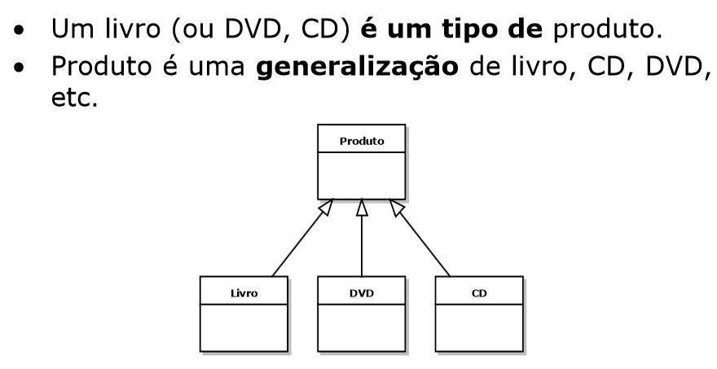
Superclasses e Subclasses

Slide 10
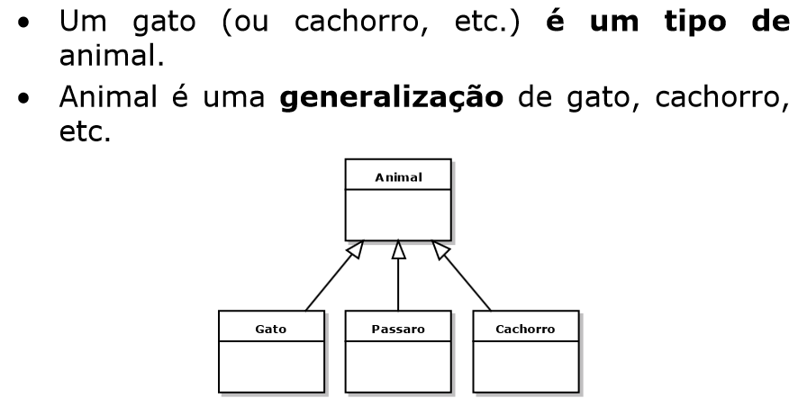
Superclasses e Subclasses

Slide 11
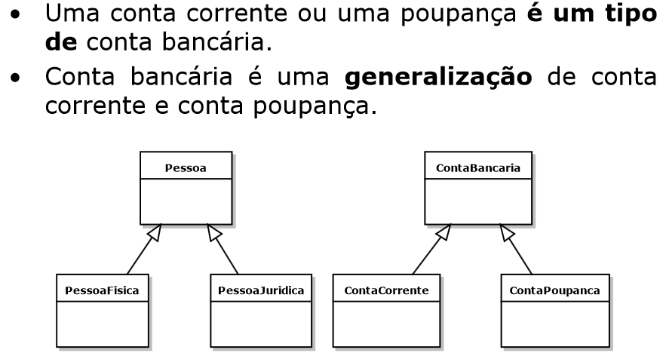
Superclasses e Subclasses

Slide 12
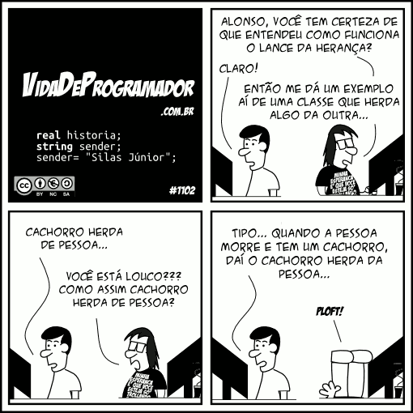
Herança - Generalização

Slide 13
Hierarquia de classes
O relacionamento “é um tipo de” permite formar uma estrutura hierárquica do tipo “Árvore”.
Uma hierarquia de classes é formada por classes, onde
mais de duas subclasses, podem herdar da mesma superclasse;
e uma subclasse, por sua vez, pode ser uma superclasse para outras subclasses.

Slide 14
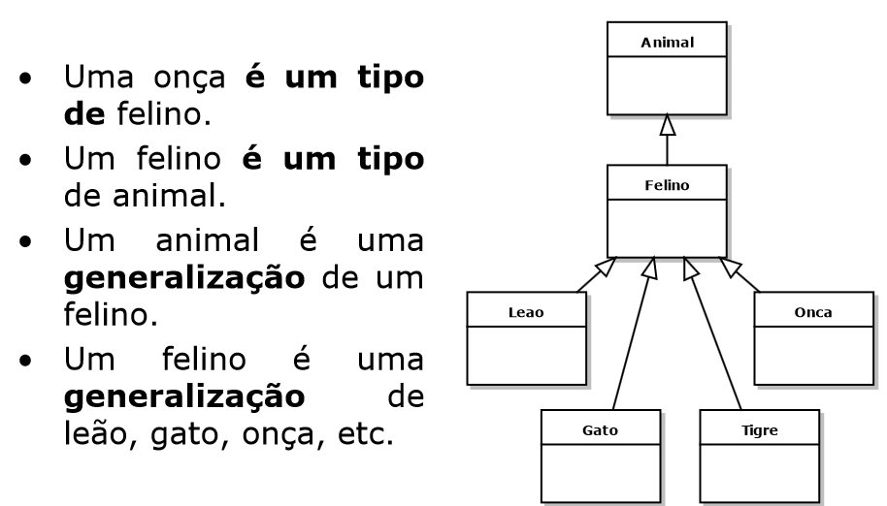
Hierarquia de classes

Slide 15
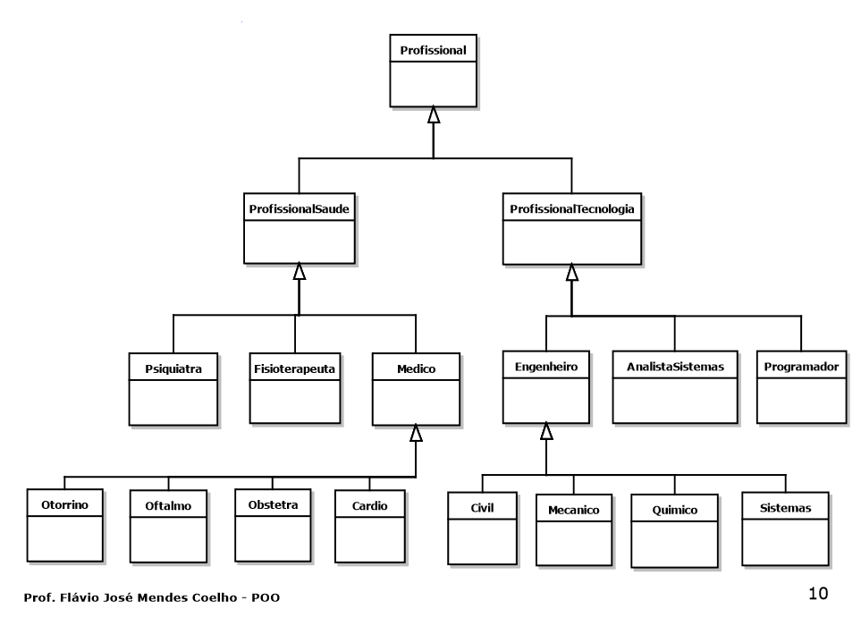
Hierarquia de classes

Slide 16
Herança Múltipla
A herança múltipla ocorre quando uma classe tem mais de um pai (superclasse).
É a capacidade de uma classe herdar atributos e métodos de duas ou mais cIasses.

Slide 17
Exemplo - Herança Múltipla
Animal
Herda as propriedades e comportamentos das classes Mamífero e Peixe
Mamífero
Peixe
Golfinho

Slide 18
Exemplo - Herança Múltipla
Estudante
Funcionário
Estagiário

Slide 19
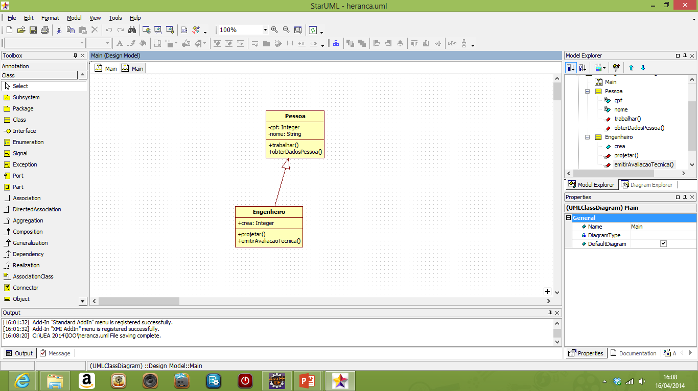
Modelando Herança via StarUML

Slide 20
Exercício
Em uma Biblioteca, deseja-se informatizar as obras existentes e as que estão dando entrada com o intuito de facilitar o controle dos acervos.
As obras existentes são: artigos, livros e revistas e todas possuem um código, título, editor e uma data de publicação.
Para os artigos torna-se necessário saber: os autores e as palavras-chave, para os livros o assunto e os autores e para as revistas o assunto e o número da publicação.
Desta forma, abstraía e modele uma hierarquia de classes em UML com seus respectivos atributos e métodos.

Slide 21
Exercício
Inicialmente, podemos perceber que dentre as obras da biblioteca, o que há em comum são os atributos código, título, editor e data de publicação.
ObraBiblioteca
codigo
titulo
editor
publicacao
-
-
-
-
ObraBiblioteca()

Slide 22
Exercício
ObraBiblioteca
codigo
titulo
editor
publicacao
-
-
-
-
ObraBiblioteca()
Artigo
Revista
Livro
- autores
- palavraChaves
- numeroPublicacao
- assunto
- autores
- assunto
Artigo()
Revista()
Livro()

Slide 23
Exercício
Crie uma hierarquia de classes para representar Veículos: imagine que pode haver veículos terrestres, aquáticos e aéreos. Modele as classes da maneira que você achar conveniente, indicando os atributos e métodos de cada.

Slide 24
Implementação de Herança

Slide 25
Herança em Java
Existe um jeito, em Java, de relacionarmos uma classe de tal maneira que uma delas herda tudo que a outra tem.
Fazemos isto através da palavra chave extends.

Slide 26
Exemplo
Pessoa
Nome e idade são variáveis de instância que estão presentes em todos os objetos criados das classes Aves e Peixe
- nome
- idade
+ Pessoa()
Professor
Aluno
+salario
- matricula
+ Aluno()
+setMatricula(matricula)
+getMatricula()
+ Professo()
+setSalario(valor)
getSalario()

Slide 27
public class Pessoa {
private String nome;
private int idade;
public Pessoa(String nomePessoa, int idadePessoa){
nome = nomePessoa;
idade = idadePessoa;
}
public void setNome(String nomePessoa){
nome = nomePessoa;
}
public String getNome(){
return nome;
}
public void setIdade(int idadePessoa){
idade = idadePessoa;
}
public int getIdade(){
return idade;
}
}

Slide 28
public class Aluno extends Pessoa {
String matricula;
public Aluno(String nomePessoa, int idadePessoa, String matriculaAluno) {
super(nomePessoa, idadePessoa);
matricula = matriculaAluno;
}
public void setMatricula(String matriculaAluno){
matricula = matriculaAluno;
}
public String getMatricula(){
return matricula;
}
}

Slide 29
public class Professor extends Pessoa {
private double salario;
public Professor(String nomePessoa, int idadePessoa,double salario){
super(nomePessoa, idadePessoa);
this.salario = salario;
}
public double getSalario() {
return salario;
}
public void setSalario(double salario) {
this.salario = salario;
}
}

Slide 30
public class TesteHeranca {
public static void main(String[] args) {
Aluno estudante = new Aluno("Maria",18,"123456");
System.out.println("Nome = "+estudante.getNome());
System.out.println("Idade = "+estudante.getIdade());
System.out.println("Matricula = "+estudante.getMatricula());
Aluno estudante2 = new Aluno("Jose",20,"4534343");
System.out.println("Nome = "+estudante2.getNome());
System.out.println("Idade = "+estudante2.getIdade());
System.out.println("Matricula = "+estudante2.getMatricula());
Professor prof = new Professor("Fabio", 27,20000);
System.out.println("Nome Professor = "+prof.getNome());
System.out.println("Idade = "+prof.getIdade());
System.out.println("Salario = "+prof.getSalario());
}
}

Slide 31
Quando um aluno ou professor é instanciado a partir do seu construtor é chamado o construtor da sua superclasse “Pessoa” por meio do método
super(nomePessoa, idadePessoa);
Pois antes de um aluno ou professor existir, existe a pessoa do aluno ou professor.

Slide 32
Após a instanciação do objeto pessoa, o processamento retorna para o construtor de aluno ou professo para concluir a instanciação do objeto aluno ou professor.

Slide 33
Exercício
Implemente um programa para um banco, fazendo uso de Herança onde será possível ao gerente criar contas bancarias. Especialize e implemente as subclasses ContaPoupanca e ContaCorrente com os atributos os rendimento, juros, limite e respectivos métodos.

Slide 34
public class Conta {
//atributos
private int numero;
private double saldo;
//contrutor
public Conta(int numero, double saldo){
this.numero=numero;
this.saldo=saldo;
}
//metodos
boolean sacar(double quantidade) {
if (this.saldo < quantidade) {
return false;
}
else {
this.saldo = this.saldo - quantidade;
return true;
}
}

Slide 35
void depositar(double quantidade) {
this.saldo += quantidade;
}
public double obterSaldo() {
return saldo;
}
public int obterNumero() {
return numero;
}
public void inserirNumero(int numero) {
this.numero = numero;
}
boolean transferePara(Conta destino, double valor) {
boolean retirou = this.sacar(valor);
if (retirou == false) {
// não deu pra sacar!
return false;
}
else {
destino.depositar(valor);
return true;
}
}
}

Slide 36
public class ContaPoupanca extends Conta {
double rendimento;
final static double JUROS = 0.10;
public ContaPoupanca(int numero, double saldo) {
super(numero, saldo);
}
public double getRendimento() {
return this.obterSaldo()*JUROS;
}
public void setRendimento(double rendimento) {
this.rendimento = rendimento;
}
}

Slide 37
public class ContaCorrente extends Conta {
final static double LIMITE = 500;
public ContaCorrente(int numero, double saldo) {
super(numero, saldo);
}
//metodos
boolean sacar(double quantidade) {
If (this.LIMITE < this.obterSaldo()) {
return true;
}
else {
return false;
}
}
}

Slide 38
import javax.swing.JOptionPane;
public class ProgramaBanco {
public static void main(String[] args) {
// criando a conta
ContaCorrente minhaConta;
minhaConta = new ContaCorrente(123245,500);
JOptionPane.showMessageDialog(null,"O valor atual do saldo da conta:"+minhaConta.obterNumero()+" é "+minhaConta.obterSaldo());
String entrada=JOptionPane.showInputDialog("Depositar um valor");
double valor = Double.parseDouble(entrada);
minhaConta.depositar(valor);
JOptionPane.showMessageDialog(null,"O valor atual do saldo da conta:"+minhaConta.obterNumero()+" é "+minhaConta.obterSaldo());
ContaPoupanca minhaPoupanca;
minhaPoupanca = new ContaPoupanca(44553,10);
entrada=JOptionPane.showInputDialog("Forneca o valor para deposito na poupanca");
valor = Double.parseDouble(entrada);
minhaPoupanca.depositar(valor);
JOptionPane.showMessageDialog(null,"O valor atual do rendimento da poupanca:"+minhaPoupanca.obterNumero()+" é "+minhaPoupanca.getRendimento());
System.exit(0);
}
}

